Slide 2
教材
单片机原理与应用
编著：杭和平、杨芳、谢飞等
机械工业出版社 2008年5月
特点：
以AT89C51单片机为蓝本，基于C语言编程，以单片机功能应用为重点，介绍单片机的原理与应用技术

Slide 3
参考书目
求是科技《8051系列单片机C程序设计完全手册》人民邮电出版社 2006/06
马忠梅等 《单片机的C语言应用程序设计》北京航空航天大学出版社 2003/11
张齐 《单片机应用系统设计技术—基于C语言编程》 电子工业出版社 2004/08
李广弟等：单片机基础，北京航空航天大学出版社 2001/07
胡键《单片机原理及接口技术》机械工业出版社 2005/01
尹勇等《uVision2单片机应用程序开发指南》科学出版社2005/02
朱勇《单片机原理与应用技术》清华大学出版社2006/01

Slide 4
第1章 单片机的基础知识

Slide 5
第1章 单片机的基础知识
1.1 单片机概况
1.2 其他常用单片机系列
1.3 单片机的特点及应用领域
1.4 一个单片机的简单应用系统
1.5 单片机的数制与编码

Slide 6
单片机
单片机又称单片微控制器(Microcontroller)，国外普遍称为MCU（Micro Control Uint）,其基本结构是将微型计算机的基本功能部件：中央处理机(CPU)、存储器、输入/输出接口（I/O）、定时器/计数器、中断系统等全部集成在一个半导体芯片上。
单片机结构上的设计，在硬件、指令系统及I/O处理能力方面突出芯片的控制功能。

Slide 7
PC机与单片机
1、PC机： PC机系统全力实现海量高速数据处理，兼顾控制功能。
2、单片机：单片机系统全力满足测控对象的测控功能，兼顾数据处理能力。

Slide 8
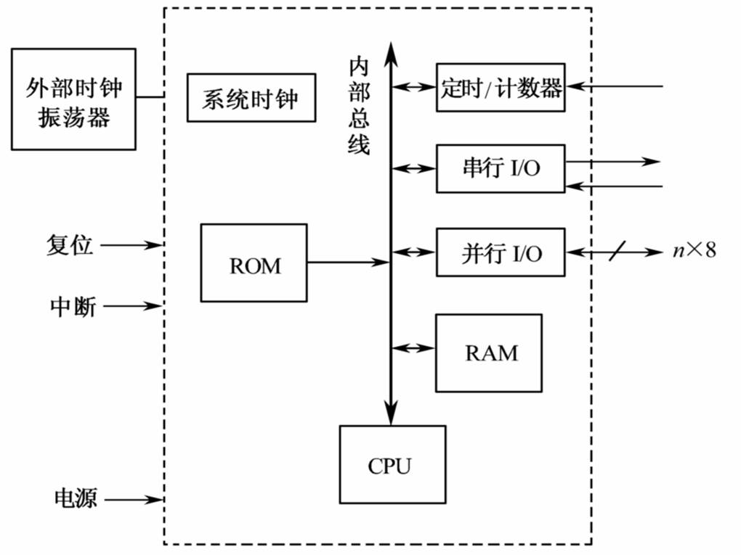
1.1.1 单片机的结构与组成

Slide 9
单片机的结构
单片机的一般结构可用图1-1所示的方框图描述。
中央处理器（CPU）：是单片机的核心单元，通常由算术逻辑运算部件ALU和控制部件构成。（Central Processing Unit）
ROM存放程序；（ROM：read-only memory）
RAM存放数据； （RAM：random access memory）
I/O为输入设备和输出设备。（Input / Output）
单片机用片内总线(BUS)实现CPU、ROM、RAM、I/O各模块之间的信息传递。
系统时钟：是单片机运行节拍的基准单元。系统时钟类似于PC微机中的主频。是反映单片机运行速度的重要指标。
定时器/计数器（T/C）：用于单片机内部精确定时或对外部事件（如输入的脉冲信号）进行计数，有的单片机内部有多个定时/计数器。
串口输入/输出口：用于单片机和串行设备或其他单片机的通信。串行通信是单片机与其他设备进行信息交换最简单和廉价的方式。

Slide 10
微处理器
⑴ 寄存器阵列：通用寄存器，专用寄存器；
⑵ 运算器：累加器，暂存寄存器，标志寄存器，
算术逻辑单元；
⑶ 控制器：程序计数器PC，指令寄存器，
指令译码器，定时和控制逻辑电路。
总线：
用于传送信息的公共途径。
总线分为：
⑴ 数据总线
⑵ 地址总线
⑶ 控制总线

Slide 11
存储器：
作用：存放程序和数据
⑴ 存储器分类
RAM (Random-access memory)
特点：读写速度快，可随机写入或读出，读写方便；
电源断电后，存储信息丢失。
作用：存放各种数据。
ROM (Read-only memory.)
特点：信息写入后，能长期保存，不会因断电而丢失。
作用：存放固定程序和数据。
ROM分类：
① MaskROM（掩膜ROM）
② OTPROM（One Time Programmable ROM）
③ EPROM（Erasable Programmable ROM）
④ E2PROM（Electrically EPROM）
⑤ Flash ROM

Slide 12
单片机的程序存储器
EPROM（erasable programmable read only memory）。MCS-51系列的单片机8751上就使用的是EPROM，还有单独的EPROM存储器芯片（如2764）。
Mask ROM又称为掩膜的只读存储器，程序编写完毕，确保无错误的情况下，将程序交给ROM生产厂家写入，不能再擦除重写。适合大批量稳定生产的产品，当用量很大时，单片的成本最低。
OTP ROM（One Time Programmable ROM）是一次性编程的只读存储器，不能擦除重写，这种程序存储器的单片机，正在被flash存储器的单片机代替，例如OTP ROM 的单片机PIC16C7x系列被相同类别flash存储器的PIC16F7x代替。
目前使用片内flash程序存储器（也称为“闪存”）的单片机是使用的主流，例如常用的AT89C、AT89S等系列单片机，这种flash的程序存储器可以用电直接反复的多次擦和写，使用方便。现在使用的U盘、MP3、数码相机用的CF卡等，都是使用flash作为存储介质的。

Slide 13
单片机的数据存储器
随机存储器（RAM）：是断电后信息会丢失的存储器，这种存储器可以快速反复的修改信息，用来存放程序运行时的工作变量和数据。
SRAM：单片机大多使用静态存储器SRAM
DRAM：PC计算机内存使用动态存储器DRAM。与SRAM相比，DRAM存储密度大，但使用复杂，需要不间断地动态刷新。
为了叙述的方便，把单片机的程序存储器统称为ROM；将单片机的数据存储器统称为RAM。

Slide 14
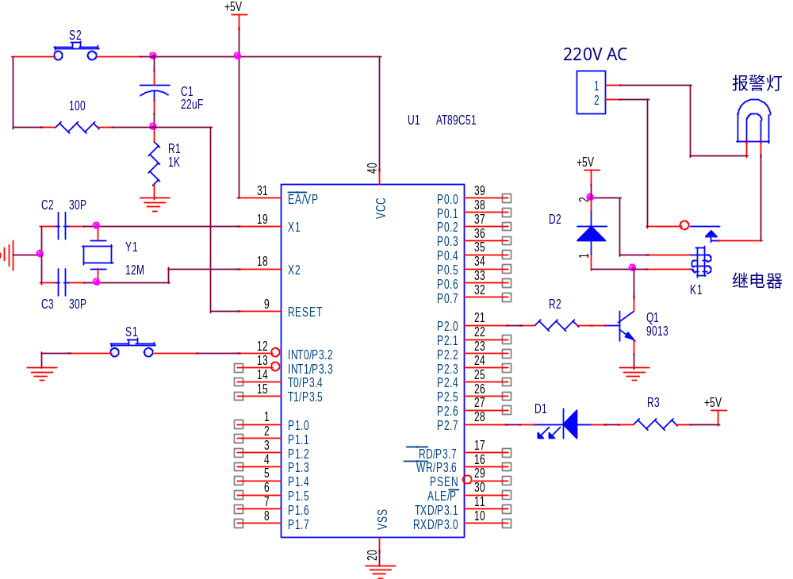
简单的单片机系统，单片机的ROM,RAM在哪里？

Slide 15
1.1.2 单片机的分类与指标
功能部件
位数
存储器
I/O口
速度
工作电压
功耗
使用温度

Slide 16
1.1.3 MCS-51单片机及其兼容产品
1976年Intel公司推出MCS-48系列8位单片机。
由于MCS-48系统的成功应用，单片机及单片机应用技术迅速发展，到目前为止，世界各地厂商己相继研制出大约几十个系列数千种的8位单片机产品。目前国内使用最为广泛的MCS-51内核单片机是Atmel公司的基于MCS-51内核的单片机AT89C51等系列产品。
在8位单片机的基础上，16位单片机也相继产生，其功能进一步加强，代表产品有Intel公司的MCS-96系列。然而，由于应用领域大量需要的仍是8位单片机，因此，各大公司纷纷推出高性能、大容量、多功能的新型8位单片机。

Slide 17
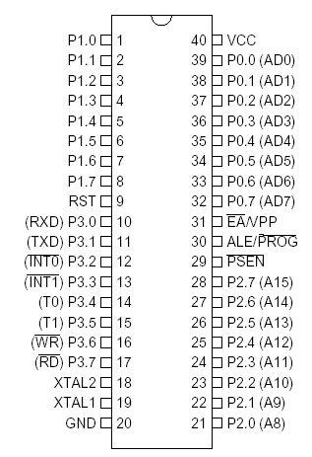
AT89C51单片机封装图

Slide 18
MCS-51优点：
①性能价格比高；
②开发装置多；
③国内技术人员熟悉；
④芯片功能够用适用；
⑤有众多芯片制造厂商加盟，可广泛选择。

Slide 19
1.2 其他单片机系列
1.2.1 Microchip的PIC系列单片机
1.2.2 TI公司的超低功耗型MSP430系列单片机
1.2.3 Atmel公司的AVR系列单片机
1.2.4 ADI公司的ADuC8xx系列单片机
1.2.5 Motorola的68HCxx系列单片机

Slide 20
1.3 单片机的特点及应用领域
与PC相比单片机的特点
1、ROM和RAM严格区分
2、面向控制的指令系统
3、I/O口的多功能、高可靠
4、品种规格的系列化
5、硬件功能的通用性

Slide 21
单片机与通用微型计算机相比，在硬件结构的不同之处。
存储器ROM和RAM是严格分工的。ROM用作程序存储器，只存放程序、常数和数据表格，而RAM用作数据存储器，存放临时数据和变量。使单片机更适用于实时控制（也称为现场控制或过程控制）系统。
将已调试好的程序固化（即对ROM编程，也称烧录或者烧写）在程序存储空间ROM中，可以保证存储信息数十年不丢失。与PC使用的磁盘/光盘存储设备相比，单片机的ROM是一种电子存储器，更加适合在振动、粉尘等恶劣的工作环境。
单片机面向的实时控制仅需容量较小的RAM，用于存放少量随机数据，这样有利于提高单片机的操作速度。

Slide 22
单片机与通用微型计算机相比的不同之处。
采用面向控制的指令系统。在实时控制方面，尤其是在位操作方面单片机有着不俗的表现。
输入/输出（I/O）端口引脚设计有多种功能。使用多功能引脚的哪一种功能，则可以由用户编程确定。
品种规格的系列化。属于同一个产品系列、不同型号的单片机，通常具有相同的内核、相同或兼容的指令系统。其主要的差别仅在片内配置了一些不同种类或不同数量的功能部件，以适用不同的被控对象。
单片机的硬件功能具有广泛的通用性。同一种单片机可以用在不同的控制系统中，只是其中所配置的软件不同而已。

Slide 23
1.3.1 单片机的特点
1．具有较高的性能价格比。
2．体积小，可靠性高。由单片机组成的应用系统结构简单，易对系统进行电磁屏蔽等抗干扰措施。另一方面，单片机不易受外界的干扰。所以单片机应用系统的可靠性比一般微机系统高得多。
3．控制功能强。单片机采用面向控制的指令系统，实时控制功能特别强。CPU可以直接对I/0口进行输入、输出操作及逻辑运算，并且具有很强的位处理能力。
4．使用方便、容易产品化。单片机的体积小、功能强。能满足许多小型对象的嵌入式应用要求。

Slide 24
1.3.2 单片机的应用领域
⑴ 智能化家用电器。
⑵ 办公自动化设备。
⑶ 商业营销设备。
⑷ 工业自动化控制。
⑸ 智能化仪表。
⑹ 智能化通信产品。
⑺ 汽车电子产品。
⑻ 航空航天系统和国防军事、尖端武器等。

Slide 25
单片机的应用领域
1．单片机在工业测量仪表中的应用
单片机具有体积小、功耗低、控制功能强、扩展灵活、微型化和使用方便等优点，广泛应用于仪器仪表中，在各种智能传感器、变送器、各种现场总线的智能仪表中均有不同类型的单片机。用单片机改造原有的测量、控制仪表，能使仪表向数字化、智能化、多功能化、综合化及柔性化的方向发展。

Slide 26
2．单片机在机电一体化中的应用
机电一体化产品是指集机械技术、微电子技术、计算机技术、传感器技术于一体，具有智能化特征的机电产品，例如微机控制的车床、钻床、机器人等。
单片机作为产品中的控制器，可大大提高机器的自动化、智能化程度。
3．单片机在实时控制中的应用
单片机广泛地应用于各种实时控制系统中。例如，在工业测控、航空航天、尖端武器等各种实时控制系统中，都可以用单片机作为控制器。单片机的实时数据处理能力和控制功能，能使系统保持在最佳工作状态，提高系统的工作效率和产品质量。例如机器人，每个关节或动作部位都是一个单片机实时控制系统。

Slide 27
4．单片机在分布式多机系统中的应用
在比较复杂的系统中，常采用分布式多机系统。多机系统一般由若干台功能各异的单片机应用系统组成，各自完成特定的任务，它们通过串行通信相互联系、协调工作。单片机在这种系统中往往作为一个终端机，安装在系统的某些节点上，对现场信息进行实时测量和控制。单片机的高可靠性和强抗干扰能力，使他可以置于恶劣环境的前端工作。
5．单片机在医疗仪器上的应用
在现代医学医疗仪器和康复器械中大量使用单片机，增加了仪器的准确性，使功能更加强大，协助医生提高诊断和治疗水平，例如，数字心电图机、B超、心脏起搏器、各种肢体康复仪等。

Slide 28
6．消费类电子产品上的应用
在家电领域，如洗衣机、空调器、汽车电子与保安系统、电视机、录像机、DVD机、音响设备、电子秤、IC卡、手机等。在这些设备中使用单片机之后，其控制功能和性能大大提高，并实现了智能化、最优化控制。
7．终端及外部设备控制
计算机网络终端设备，如银行终端、商业POS(自动收款机)、复印机等，以及计算机外部设备，如打印机、绘图机、传真机、键盘和通信终端等。在这些设备中使用单片机，使其具有计算、存储、显示、输入等功能，具有和计算机连接的接口，使计算机的能力及应用范围大大提高，更好地发挥了计算机的性能。

Slide 29
8．智能接口
在计算机系统，特别是在较大型的工业测控系统申，除通用外围设备(打印机、键盘、磁盘驱动器、CRT)外，还有许多外部通信、采集、多路分配管理以及驱动控制等接口。需要单片机与主机并行工作，提高系统的运行速度。
单片机还承担接口信息进行加工处理的工作。例如，在大型数据采集系统中，用单片机对模，数转换接口进行控制，对数据进行预处理，如数字滤波、线性化处理及误差修正等。在通信接口中采用单片机，可以对数据进行编码、解码、分配管理以及接收，发送等工作。

Slide 30
单片机技术的发展趋势
⑴ 8位单片机仍然是主流机型；
⑵ 全盘CMOS化趋势；
⑶ OTP ROM/Flash ROM成为ROM供应主流状态；
⑷ 推行串行扩展总线 ；
⑸ RISC体系结构大发展；
⑹ 实现全面低功耗管理 ；
⑺ 根据不同需求发展个性化单片机 ；
⑻ 大力发展专用型单片机；
⑼ 在单片机中嵌入驻机软件；

Slide 31
1.4 单片机应用系统
单片机系统由两大部分组成:
⑴ 硬件：
组成单片机系统的物理实体；
⑵ 软件：
对硬件使用和管理的程序。

Slide 32

一个单片机的简单应用系统

Slide 33
单片机的I/O电平
AT89C51单片机的I/O口是数字端口（图中的P3.2、P2.0、P2.7等），有两种状态（AT89C51的I/O口没有高阻状态）逻辑1和逻辑0。
一般规定逻辑1是指高电平，逻辑0是低电平。也就是说，单片机的输入只接受高电平或低电平，而输出要么高电平，要么低电平。对于5V电源的数字电路，理想的低电平是0V；高电平是5V。而实际的高/低电平是一个电压范围，那么在单片机系统中，什么范围的电平是高电平和低电平？
通常在5V供电的数字电路中，低于0.8V的输入电平为低电平，高于2V的输入电平为高电平，把这种规定的电平范围称为TTL电平。输入高低电平之间的电平，单片机的数字I/O口将无法判断，在输入电路中不应出现。

Slide 34
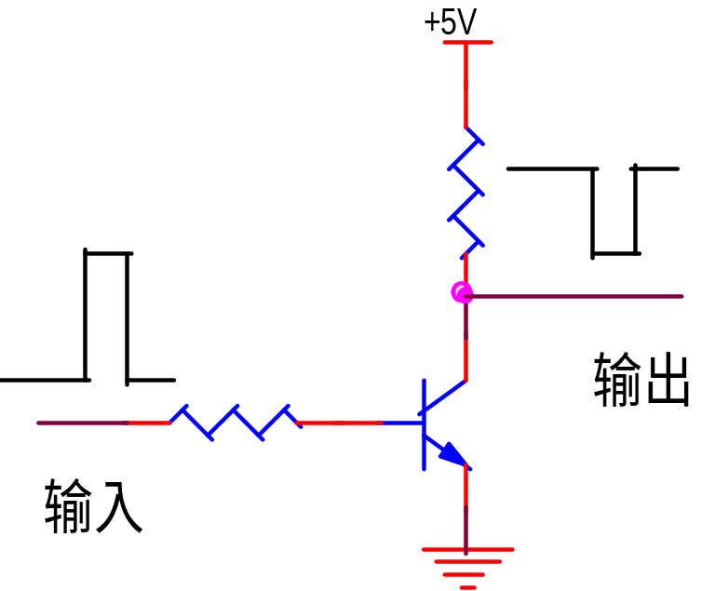
单片机电路中三极管的应用
在单片机电路中三极管大多数工作在开关状态，或者饱和导通，或者截止。在设计时要根据负载电流的情况和单片机的驱动能力，以及三极管电流放大倍数，提供三极管足够的基极电流，保证三极管的饱和导通。

Slide 35
名词术语
Register： 寄存器、累加器、寄存器组/堆
ALU：Algebra Logic Unit
CPU：Central Processing Unit
Memory：存储器
I/O： Interface, Device & Equipment
MPU：Micro-Processor Unit
MCU：Micro Control Unit
DSP ：Digital Signal Processor
ROM：read-only memory
RAM：random access memory
EPROM：Electrically Programmable Read Only Memory
Flash Memory, EEPROM(Electrically EPROM)

Slide 36
名词术语
BIT—位
BYTE—字节（8BIT）
WORD—字（16BIT）
DWORD—双字（32BIT）
BUS—总线（A-BUS、D-BUS、C-BUS）
INSTRUCTION—指令
PROGRAM—程序

Slide 37
1.5 单片机中数的数制与编码
引言:
● 十进制数是人们习惯使用的进制。
● 计算机只能“识别”二进制数。
● 为了书写和识读方便，计算机程序需要用十六进制数表示。
● 十进制数、二进制数、十六进制数之间的关系、相互转换和
运算方法，是学习计算机必备的基础知识。

Slide 38
1.5.1 进位计数制
⒈ 十进制数
主要特点：
① 基数是10。有10个数码（数符）构成：
0、1、2、3、4、5、6、7、8、9。
② 进位规则是“逢十进一”。
【例】
1234.56
= 1×10³+2×10²+3×10¹+4×10⁰+5×10⁻¹+6×10⁻²
= 1000+200+30+4+0.5+0.06
上述，10³、10²、10¹、10⁰、10⁻¹、10⁻²
称为十进制数各数位的 “ 权 ” 。

Slide 39
1．十进制计数制
十进制的基为10，即它所使用的数码为0～9，共10个数字。十进制各位的权是以10为底的幂，每个数因所处位置不同，其值是不同的，每一位数是其右边相邻那位数的l0倍。
计数规律：逢10进1。
任意一个十进制数 ( S )₁₀，可以表示为
(S )₁₀ = k_{n}10^{n-1}+k_{n-1}10^{n-2}+…+k₁10⁰+k₀10⁻¹+k₋₁10⁻²+…+k_{-m}10^{-m-1}
式中，k_{i}是0～9中的任意一个数字, m、n是正整数，10是十进制的基数。
例如：
(2006.2)₁₀ =2×10³ + 0×10² + 0×10¹ + 6×10⁰ + 2×10⁻¹

Slide 40
⒉ 二进制数
主要特点：
① 基数是2。只有两个数码：0 和 1。
② 进位规则是“逢二进一”。
每左移一位,数值增大一倍；右移一位,数值减小一半。
二进制数用尾缀B作为标识符。
【例】
111.11B
= 1×2² +1×2¹ +1×2⁰ +1×2⁻¹+1×2⁻²
= 7.75
其中，2²、2¹、2⁰、2⁻¹、2⁻² 称为二进制数各数位的“ 权 ”

Slide 41
2．二进制计数制
二进制的基为2，即它所使用的数码为0、1，共2个数字。二进制各位的权是以2为底的幂，每个数因所处位置不同，其值是不同的，每一位数是其右边相邻那位数的2倍。
计数规律：逢2进1。
任意一个二进制数 ( S )₂可以表示成
(S)₂ =k_{n}2^{n-1} + k_{n-1}2^{n-2} +…+ k₁2⁰ + k₀2⁻¹ + k₋₁2⁻² +…+k_{-m}2^{-m-1}
式中，k_{i}只能取0或1, m、n是正整数，2是二进制的基数。
例如：
(1101.101)₂ = l×2³+1×2²+0×2¹+1×2⁰+1×2⁻¹+0×2⁻²+1×2⁻³
二进制数只有2个数码，即0和1，在计算机中容易实现。二进制的0和1就代表单片机中的低电平和高电平。

Slide 42
⒊ 十六进制数
主要特点：
① 基数是16。共有16个数符构成：
0、1、…、9、A、B、C、D、E、F。其中，
A、B、C、D、E、F 代表的数值分别为
10、11、12、13、14、15。
② 进位规则是“逢十六进一”。
十六进制数用尾缀H表示。
【例】A3.4H
= 10×16¹+3×16⁰+4×16⁻¹
= 160+3+0.25
= 163.25
其中，16³、16²、16¹、16⁰、16⁻¹、16⁻²
称为十六进制数各数位的“权”。

Slide 43
3．十六进制计数制
十六进制的基为16，即它所使用的数码为0～9、A～F，共16个数字。十六进制各位的权是以16为底的幂，每个数因所处位置不同，其值是不同的，每一位数是其右边相邻那位数的l6倍。
计数规律：逢16进1。
任意一个十六进制数 ( S )₁₆可以表示成
(S )₁₆=k_{n}16^{n-1} +k_{n-1}16^{n-2}+…+k₁16⁰ +k₀16⁻¹+k₋₁16⁻²+…+k_{-m}16^{-m-1}
式中，k_{i}可取0, 1, 2, …, 9, A, B, C, D, E, F等16个数码、字母之一。用A～F表示10～15。m、n是正整数。16为十六进制的基数。
例如： (A2E3)₁₆ = 10×16³+2×16²+14×16¹+3×16⁰
十六进制数在书写中可使用另一种表示方式，如 (A2E3)₁₆可表示为A2E3H。

Slide 44
十六进制数、二进制数和十进制数对应关系表
十进制数 | 十六进制数 | 二进制数 | 十进制数 | 十六进制数 | 二进制数
0 | 00H | 0000B | 11 | 0BH | 1011B
1 | 01H | 0001B | 12 | 0CH | 1100B
2 | 02H | 0010B | 13 | 0DH | 1101B
3 | 03H | 0011B | 14 | 0EH | 1110B
4 | 04H | 0100B | 15 | 0FH | 1111B
5 | 05H | 0101B | 16 | 10H | 0001 0000B
6 | 06H | 0110B | 17 | 11H | 0001 0001B
7 | 07H | 0111B | 18 | 12H | 0001 0010B
8 | 08H | 1000B | 19 | 13H | 0001 0011B
9 | 09H | 1001B | 20 | 14H | 0001 0100B
10 | 0AH | 1010B | 21 | 15H | 0001 0101B

Slide 45
1.5.2 进位计数制的相互转换
⒈ 二进制数与十六进制数相互转换
⑴ 二进制数转换成十六进制数
① 整数部分：
自右向左，四位一组，不足四位，向左填零，各部分用相应的十六进制数替代；
② 小数部分：
自左向右，四位一组，不足四位，向右填零，各部分用相应的十六进制数替代；

Slide 46
⑵ 十六进制数转换成二进制数
每位十六进制数分别用相应4位二进制数替代。
二进制 | 十六进制 | 二进制 | 十六进制
0000 | 0 | 1000 | 8
0001 | 1 | 1001 | 9
0010 | 2 | 1010 | A
0011 | 3 | 1011 | B
0100 | 4 | 1100 | C
0101 | 5 | 1101 | D
0110 | 6 | 1110 | E
0111 | 7 | 1111 | F

Slide 47
⒊ 十进制数转换成二进制数、十六进制数
⑴ 整数部分的转换
① 十进制整数转换成二进制整数的方法：
除2取余法
② 十进制数整数转换成十六进制数的方法：
除16取余法
⑵ 小数部分的转换
① 十进制小数转换成二进制小数的方法：
乘2取整法
② 十进制小数转换成十六进制小数的方法：
乘16取整法

Slide 48
1.5.3 二进制数和十六进制数运算
⒈ 二进制数加法运算
规则：0 + 0 = 0，0 + 1 = 1 + 0 = 1，
1 + 1 = 0（向高位进1）。
【例】 00110101B
+ 10011100B
11010001B

Slide 49
⒉ 二进制数减法运算
规则：0 – 0 = 0，1 – 0 = 0，1 – 1 = 0，
0 – 1 = 1（向高位借1）。
【例】 10110101B
- 10011100B
00011001B

Slide 50
⒊ 二进制数乘法运算
【例】 1101B
× 1001B
1101
+ 1101
1110101B

Slide 51
⒋ 二进制数除法运算
【例】
1101√1110110
1001
－ 1101
1110
－ 1101
1

Slide 52
⒌ 二进制数“与”运算
规则：0 ∧ 0 = 0，1 ∧ 0 = 0，
1 ∧ 0 = 0，1 ∧ 1 = 1。
【例】 10110101B
∧ 10011100B
10010100B

Slide 53
⒍ 二进制数“或”运算
规则： 0 ∨ 0 = 0，1 ∨ 0 = 1，
1 ∨ 1 = 1，0 ∨ 1 = 1。
【例】 10110101B
∨ 10011100B
10111101B

Slide 54
⒎ 二进制数“异或”运算
规则：0⊕0 = 0，0⊕1 = 1，
1⊕0 = 1，1⊕1 = 0。
【例】 10110101B
⊕ 10011100B
00101001B

Slide 55
8. 十六进制数运算
先将十六进制数转换成二进制数，
然后根据二进制运算法则进行运算，
再转换成十六进制数。

Slide 56
原码、反码和补码
数的正负表示形式：
D7=1 表示负数，D7=0 表示正数。
D7 D6 D5 D4 D3 D2 D1 D0
符号位 数值位

Slide 57
在计算机中，机器数有三种表示方法：
即原码、反码和补码。
① 对于正数：
[X]原 =[X]反 =[X]补
② 对于负数：
[X]_{反} =[X]原数值位取反，符号位不变。
[X]_{补} =[X]_{反} + 1
采取补码运算，可以将减法转换成加法运算。

Slide 58
原码、反码和补码对应关系表
无符号二进制数 | 无符号十进制数 | 原码 | 反码 | 补码
00000000 | 0 | +0 | +0 | 0
00000001 | 1 | +1 | +1 | +1
00000010 | 2 | +2 | +2 | +2
… | … | … | … | …
01111101 | 125 | +125 | +125 | +125
01111110 | 126 | +126 | +126 | +126
01111111 | 127 | +127 | +127 | +127
10000000 | 128 | -0 | -127 | -128
10000001 | 129 | -1 | -126 | -127
10000010 | 130 | -2 | -125 | -126
… | … | … | … | …
11111101 | 253 | -125 | -2 | -3
11111110 | 254 | -126 | -1 | -2
11111111 | 255 | -127 | -0 | -1

Slide 59
1.5.4 数码和字符的代码表示
一、8421 BCD码
8421 BCD码称为二-十进制数或简称BCD码 (Binary Coded Decimal Code)，用标识符[……]_{BCD}表示。
特点：保留了十进制的权，每一位十进制数字则用二进制码表示。

Slide 60
⒈ 编码方法
二-十进制数是十进制数，逢十进一，只是数符0～9用4位二进制码 0000 ～ 1001 表示而已；
每4位以内按二进制进位；
4位与4位之间按十进制进位。
⒉ 转换关系
⑴ BCD码与十进制数相互转换关系
⑵ BCD码与二进制数相互转换关系
BCD码与二进制数之间不能直接相互转换，通常要先转换成十进制数。

Slide 61
【例】将二进制数01000011B转换成BCD码。
解：01000011B= 67= [0110 0111]_{BCD}
需要指出的是:
决不能把[01100111]_{BCD}误认为二进制码01100111B，二进制码01100111B的值为103，而[01100111]_{BCD} 的值为67，显然两者是不一样的。

Slide 62
二、ASCII码
作用：
用二进制编码表示各种字母和符号ASCII码（American Standed Code for Information Interchange，美国信息交换标准代码）。

Slide 63
ASCII编码表
b6b5b4 b3b2b1b0 | 000 | 001 | 010 | 011 | 100 | 101 | 110 | 111
0000 | NUL | DLE | SP | 0 | @ | P | 、 | p
0001 | SOH | DC1 | ！ | 1 | A | Q | a | q
0010 | STX | DC2 | “ | 2 | B | R | b | r
0011 | ETX | DC3 | # | 3 | C | S | c | s
0100 | EOT | DC4 | $ | 4 | D | T | d | t
0101 | ENQ | NAK | % | 5 | E | U | e | u
0110 | ACK | SYN | & | 6 | F | V | f | v
0111 | BEL | ETB | ‘ | 7 | G | W | g | w
1000 | BS | CAN | ( | 8 | H | X | h | x
1001 | HT | EM | ) | 9 | I | Y | i | y
1010 | LF | SUB | * | ： | J | Z | j | z
1011 | VT | ESC | + | ； | K | [ | k | {
1100 | FF | FS | , | < | L | \ | l | |
1101 | CR | GS | - | = | M | ] | m | }
1110 | SO | RS | . | > | N | Ω | n | ～
1111 | SI | US | / | ? | O | ― | o | DEL

Slide 64
ASCII码用7位二进制数表示：
高3位组 低4位组
b6 b5 b4 b3 b2 b1 b0

Slide 65
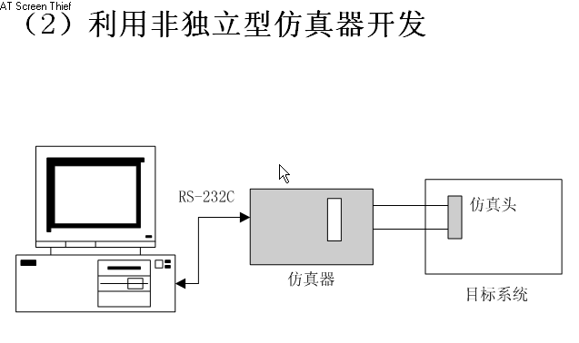
单片机开发系统

